Slide 1
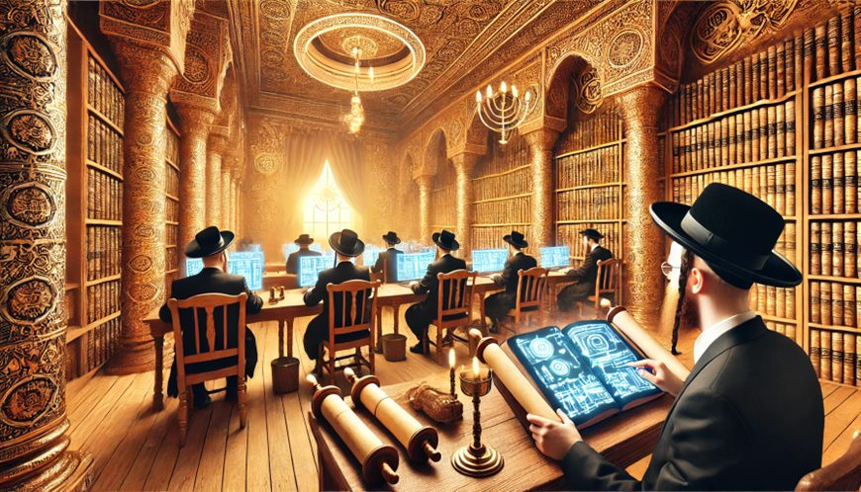
האם מותר לשקר לבינה מלאכותית?
דילמה מוסרית בעידן הדיגיטלי

Slide 2
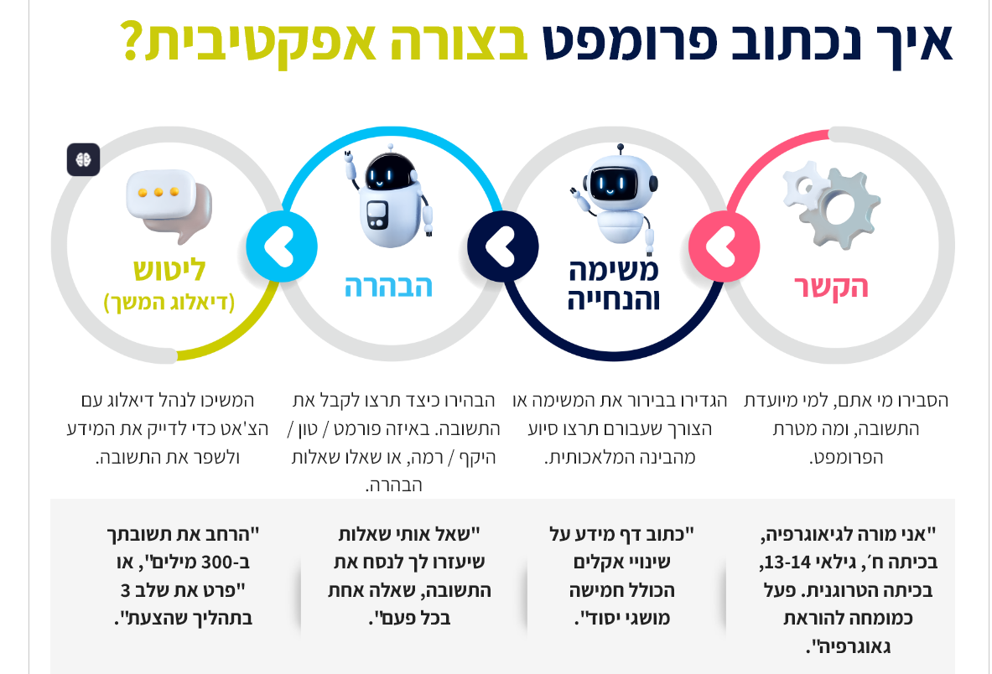

Slide 3
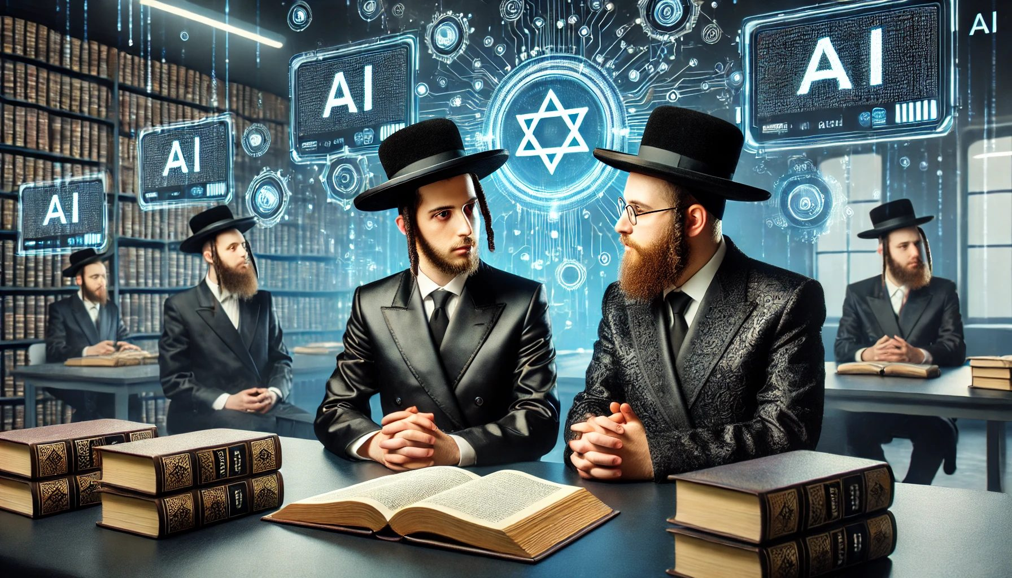
הצגת הדילמה
שאלה מרכזית: האם מותר מבחינה מוסרית לשקר למערכת בינה מלאכותית?
דילמה מיוחדת בתחום החינוך
האם העובדה שמדובר במכונה ולא באדם משנה את המשוואה המוסרית?

Slide 4
עמדת מפתחי קלוד
שקר למערכת AI אינו מוסרי
מבוסס על משנתו של עמנואל קאנט
השקר משפיע לרעה על אופיו של האדם
גם כשאין פגיעה במערכת עצמה, יש פגיעה במוסריות האדם

Slide 5
הרמב"ם על שקר - חלק א'
איסור שקר מופיע בשני מקומות:
  הלכות מכירה - איסור רמייה במסחר
  הלכות דעות - חובת יושר ואמת בדיבור

Slide 6
רמב"ם
רמב"ם הלכות מכירה פרק יח הלכה א
אסור לרמות את בני אדם במקח וממכר או לגנוב את דעתם, ואחד עובד כוכבים ואחד ישראל שוים בדבר זה, היה יודע שיש בממכרו מום יודיעו ללוקח, ואפילו לגנוב דעת הבריות בדברים אסור.
רמב"ם הלכות דעות פרק ב הלכה ו
אסור לאדם להנהיג עצמו בדברי חלקות ופיתוי, ולא יהיה אחד בפה ואחד בלב אלא תוכו כברו והענין שבלב הוא הדבר שבפה,
ואסור לגנוב דעת הבריות ואפילו דעת הנכרי, כיצד לא ימכור לנכרי בשר נבילה במקום בשר שחוטה, ולא מנעל של מתה במקום מנעל של שחוטה, ולא יסרהב בחבירו שיאכל אצלו והוא יודע שאינו אוכל, ולא ירבה לו בתקרובת והוא יודע שאינו מקבל, ולא יפתח לו חביות שהוא צריך לפותחן למוכרן כדי לפתותו שבשביל כבודו פתח וכן כל כיוצא בו,
ואפילו מלה אחת של פיתוי ושל גניבת דעת אסור, אלא שפת אמת ורוח נכון ולב טהור מכל עמל והוות.

Slide 7
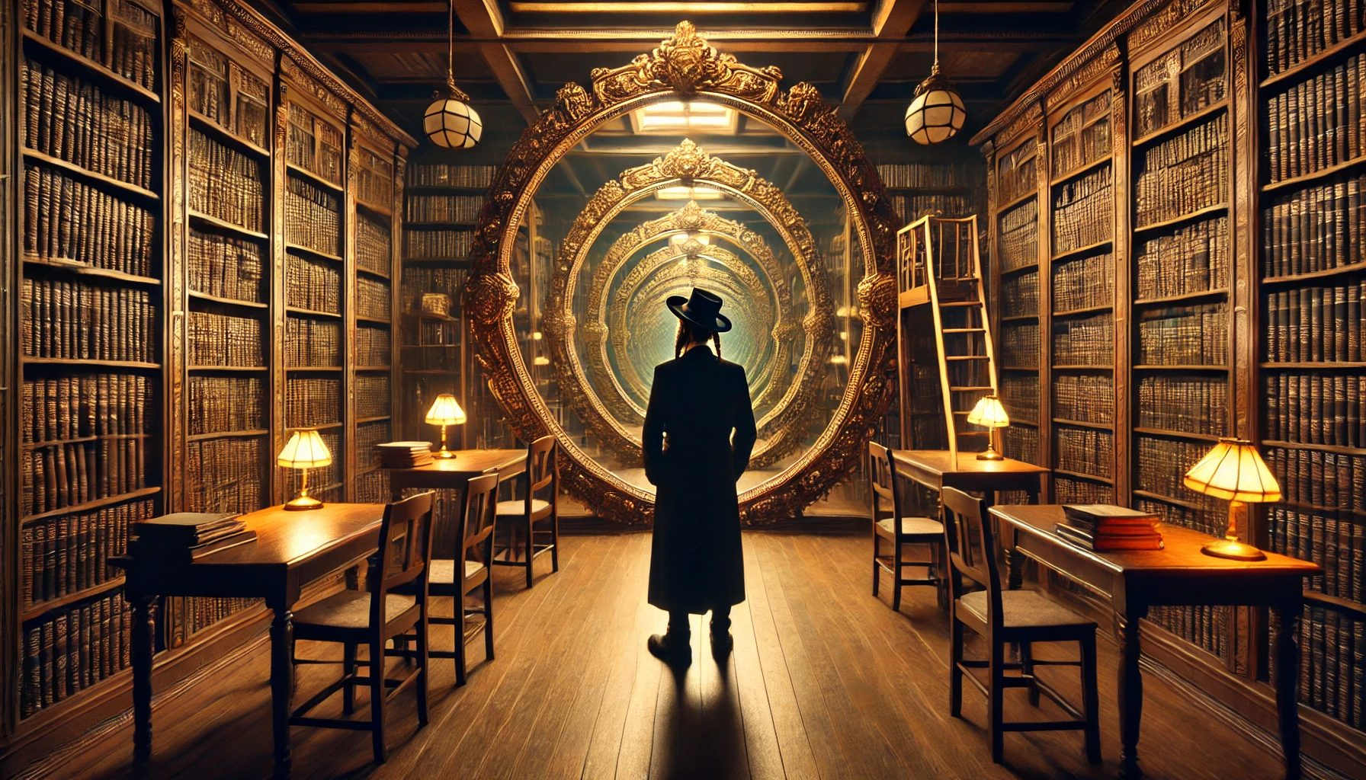
הרמב"ם על שקר - חלק ב'
שתי בעיות מרכזיות בשקר:
  פגיעה באחר
  פגיעה באדם השקרן עצמו
"תוכו כברו" - חשיבות ההתאמה בין הפנימיות לחיצוניות

Slide 8
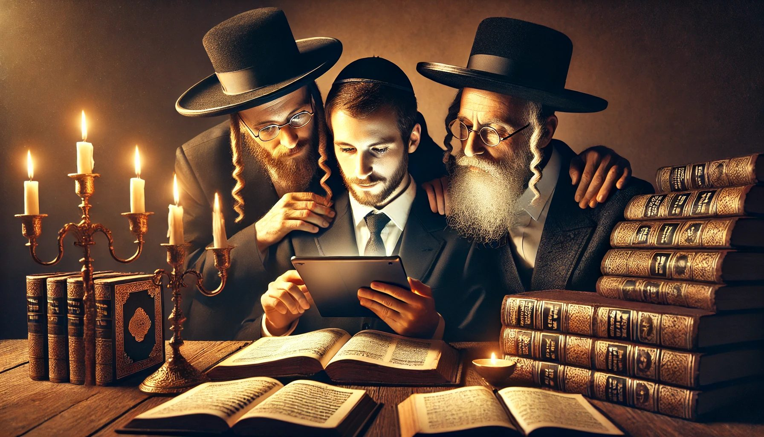
מקרים בהם התירו שקר
שלום בית
מפני דרכי שלום
מצבי פיקוח נפש
הצלת ממון במקרים מסוימים

Slide 9
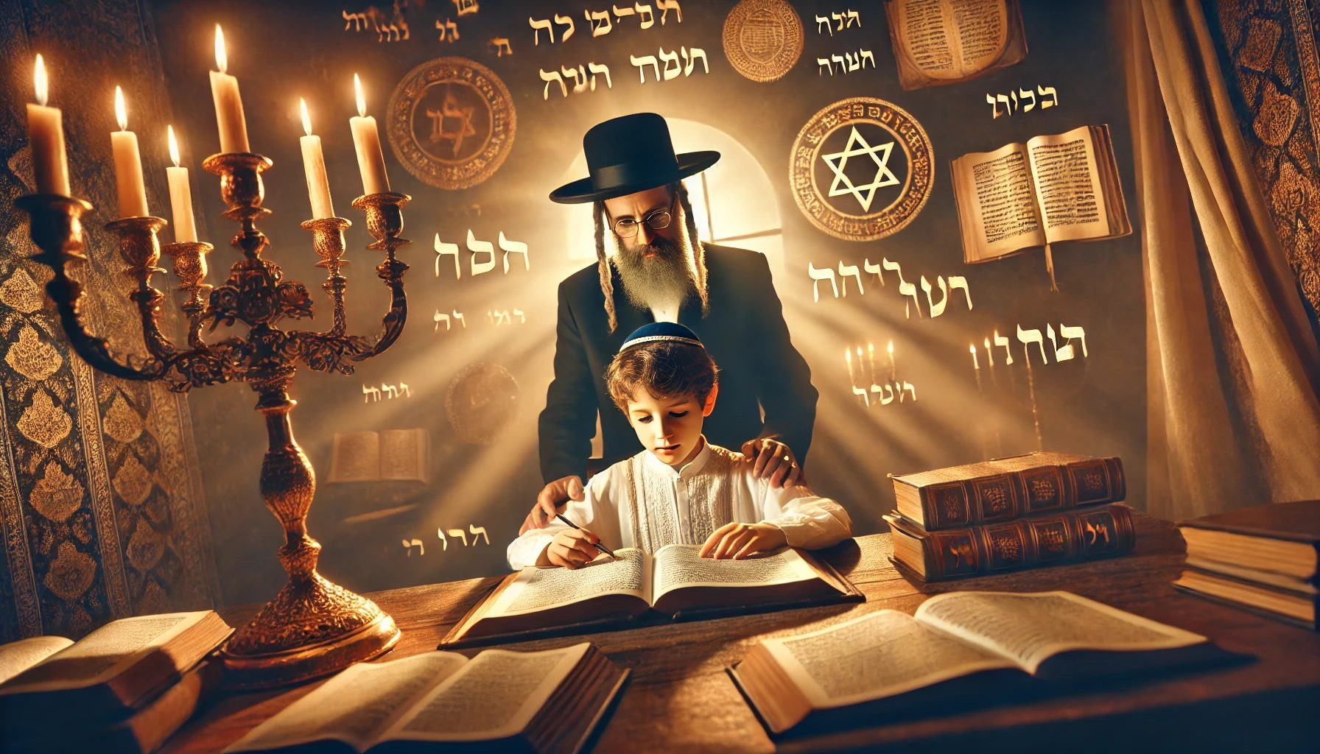
גישת התורה לשמה
אין כלל ברור וקבוע
נדרשת יראת שמים להכרעה
כל מקרה נבחן לגופו
זהירות רבה בהיתר לשקר

Slide 10
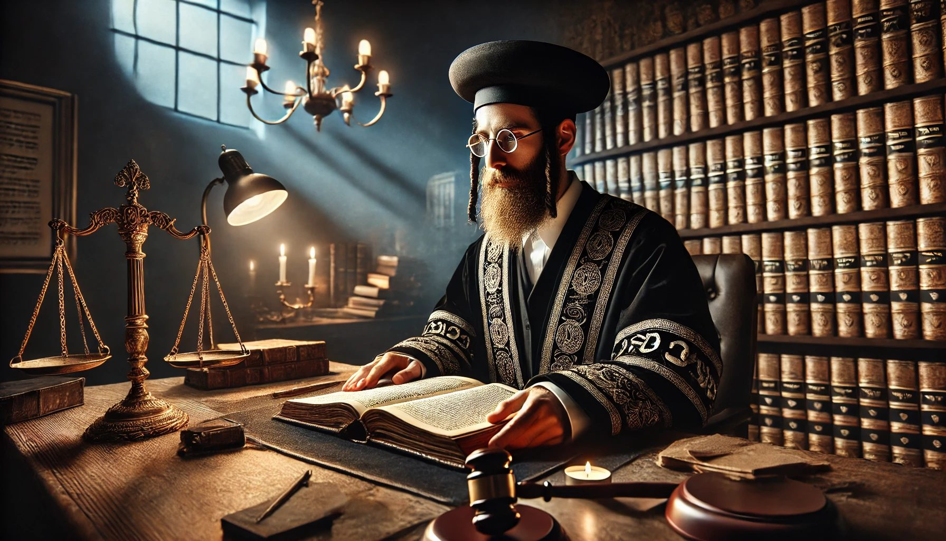
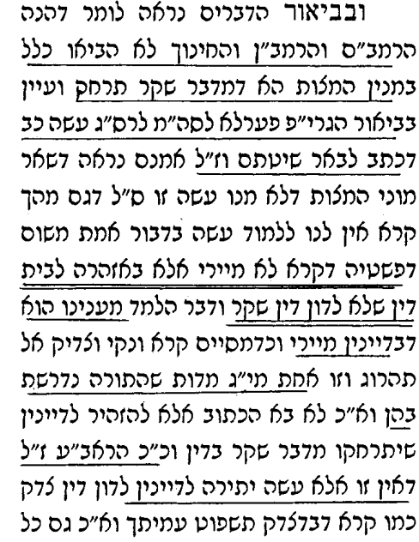
דעת הרשב"א
אוסר עשיית דין עצמי באמצעות שקר
אפילו כשהצד השני באמת חייב
חשיבות השמירה על האמת גם כשנגרם הפסד

Slide 11
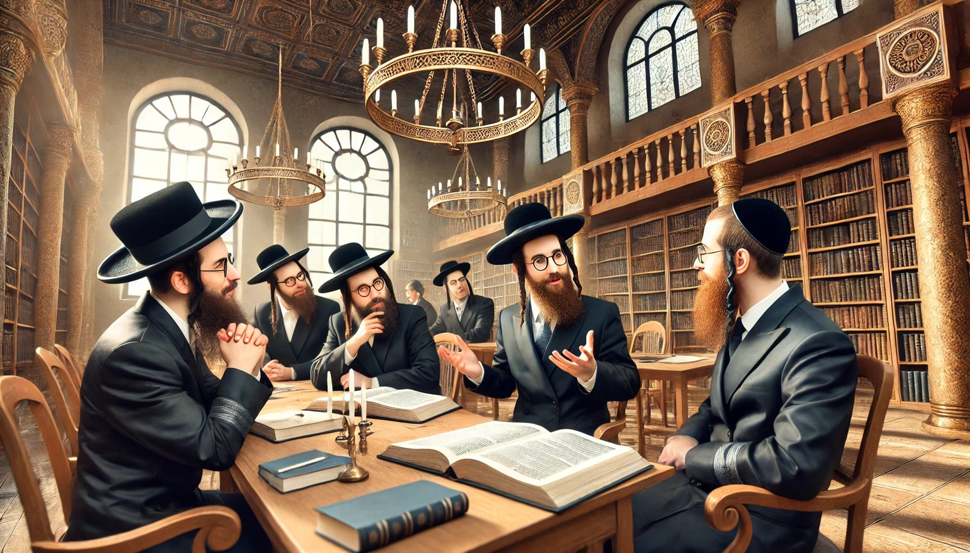
גישת ר' חיים מוולוז'ין
מתיר 'שינוי' מחוץ לבית דין במקרים מסוימים
המטרה: השגת צדק
הבחנה בין שקר גמור לשינוי מסוים

Slide 12
יישום לעולם הבינה המלאכותית
אפשרות להציג מידע באופן שונה למטרה ראויה
עדיפות לדרך ישרה ואמיתית
הימנעות משקר מוחלט
למשל, כשאדם מציג את עצמו בתפקיד שונה כדי לקבל מידע רלוונטי ("אני מורה המלמד כיתה ז'...").
עדיף לבחור בדרך ישרה יותר, כמו לשאול ישירות: "האם תוכל לכתוב מערך שיעור לכיתה ז'?"

Slide 13
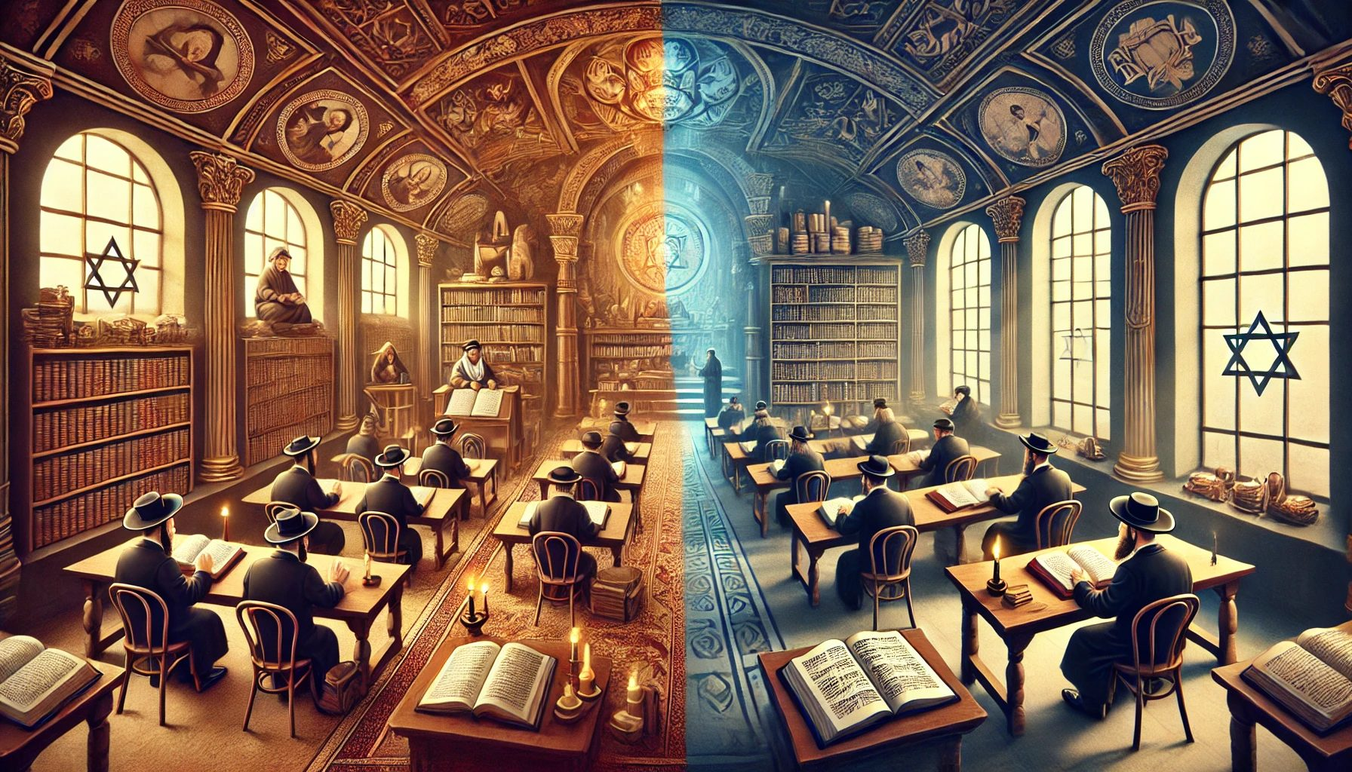
השוואה: קאנט מול התורה
קאנט: איסור מוחלט על שקר
התורה: גישה מורכבת יותר
היתרים במקרים מיוחדים
שאיפה לאמת כערך בסיסי

Slide 14

שיקולים מעשיים בחינוך
משחק "אמת או לא?" (10 דקות)
ניתן לילדים כרטיסיות עם מצבים שונים, והם צריכים להחליט האם מותר לשנות מהאמת:
כשרוצים להפתיע חבר ליום הולדת
כשמישהו שואל אם אהבנו את העוגה שהכין
כשרוצים להגן על חבר שבצרה

Slide 15
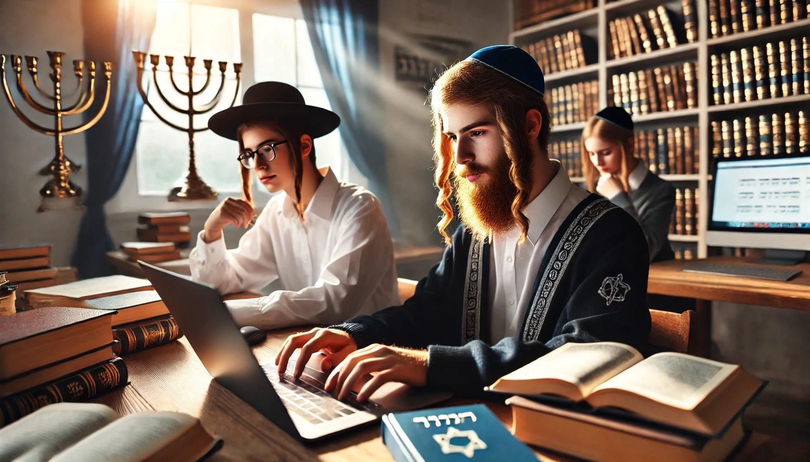
קווים מנחים להכרעה
בחינת המטרה והתוצאה
העדפת דרך ישרה כשאפשר
שקילת ההשפעה על אופי האדם
התחשבות בהקשר החינוכי

Slide 16
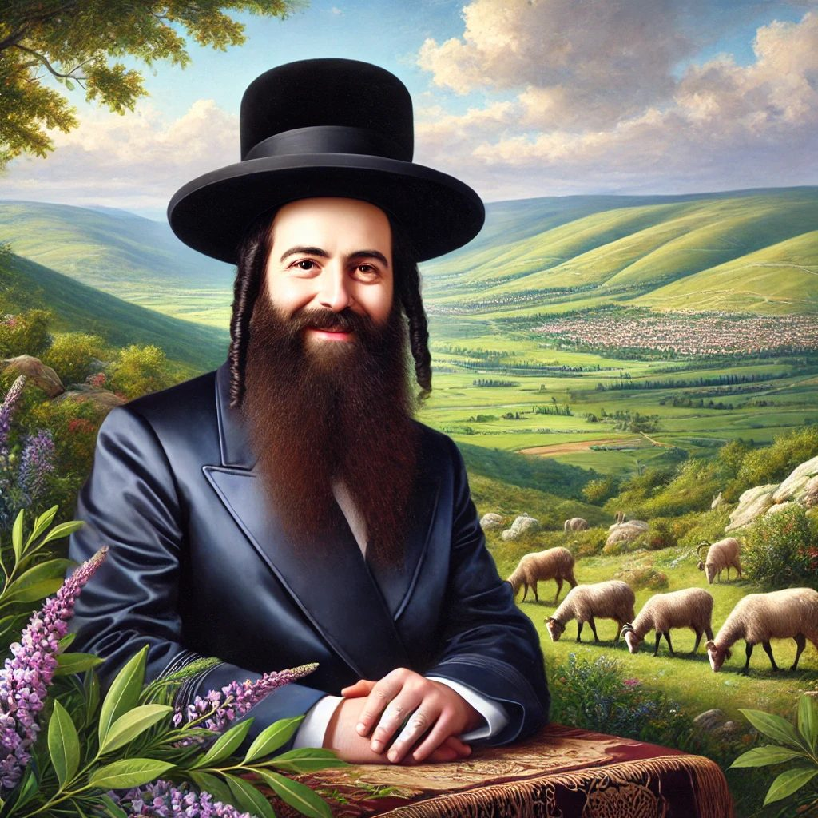
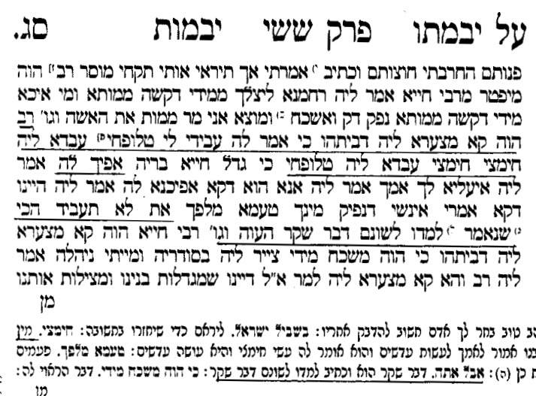
Notes:
חשוקי חמד מסכת עבודה זרה דף כה עמוד ב
אמרינן ביבמות (דף סג ע"א) רב הוה קא מצערא ליה דביתהו, כי אמר לה עבידי לי טלופחי [עדשים], עבדא ליה חימצי [קטניות], [וכשאמר לה להכין לו] חמצי, עבדא ליה טלופחי. כי גדל חייא בריה, אפיך לה, [שרב ביקשו שיאמר לאמו להכין חמצי, והוא אמר לה להכין טלופחי, והכינה חמצי] אמר ליה איעליא לך אמך? [נתעלית והטיבה דרכיה] אמר ליה אנא הוא דקא אפיכנא לה, אמר ליה היינו דקא אמרי אינשי דנפיק מינך טעמא מלפך [פעמים שהבן מחכים את אביו, אני היה לי לעשות כן], את לא תעביד הכי, שנאמר (ירמיהו ט) 'למדו לשונם דבר שקר העוה', יעו"ש.

Slide 17
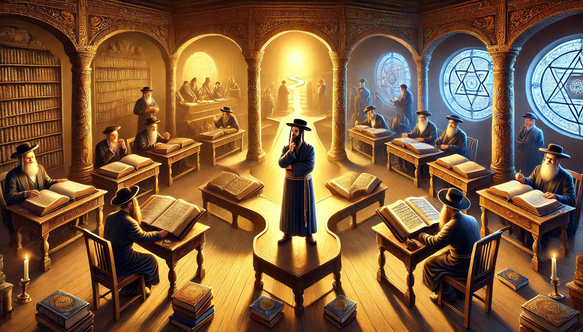
מדבר שקר תרחק
ובמאירי כתב שאף שמותר לשנות מפני השלום, היינו דוקא כשיצא חורבה אם לא ישנו, אבל כאן רב אמר לבנו שאינו מקפיד על מעשי אשתו, ולכן מוטב שתעמוד במרדה ממה שהוא ירגיל את עצמו בשקר. הרי שהמאירי למד שגם בדרכי שלום אינו מותר לשקר, אלא באופן שיצא חורבה.
ובשל"ה (מסכת סוכה) הוכיח מדברי הגמרא הנ"ל שאע"פ שמצוה לשנות מפני השלום, מכל מקום אם יוכל לעשות המצאה שיפוייס זה שכנגדו בלי לשנות, אזי מדבר שקר ירחק.

Slide 18
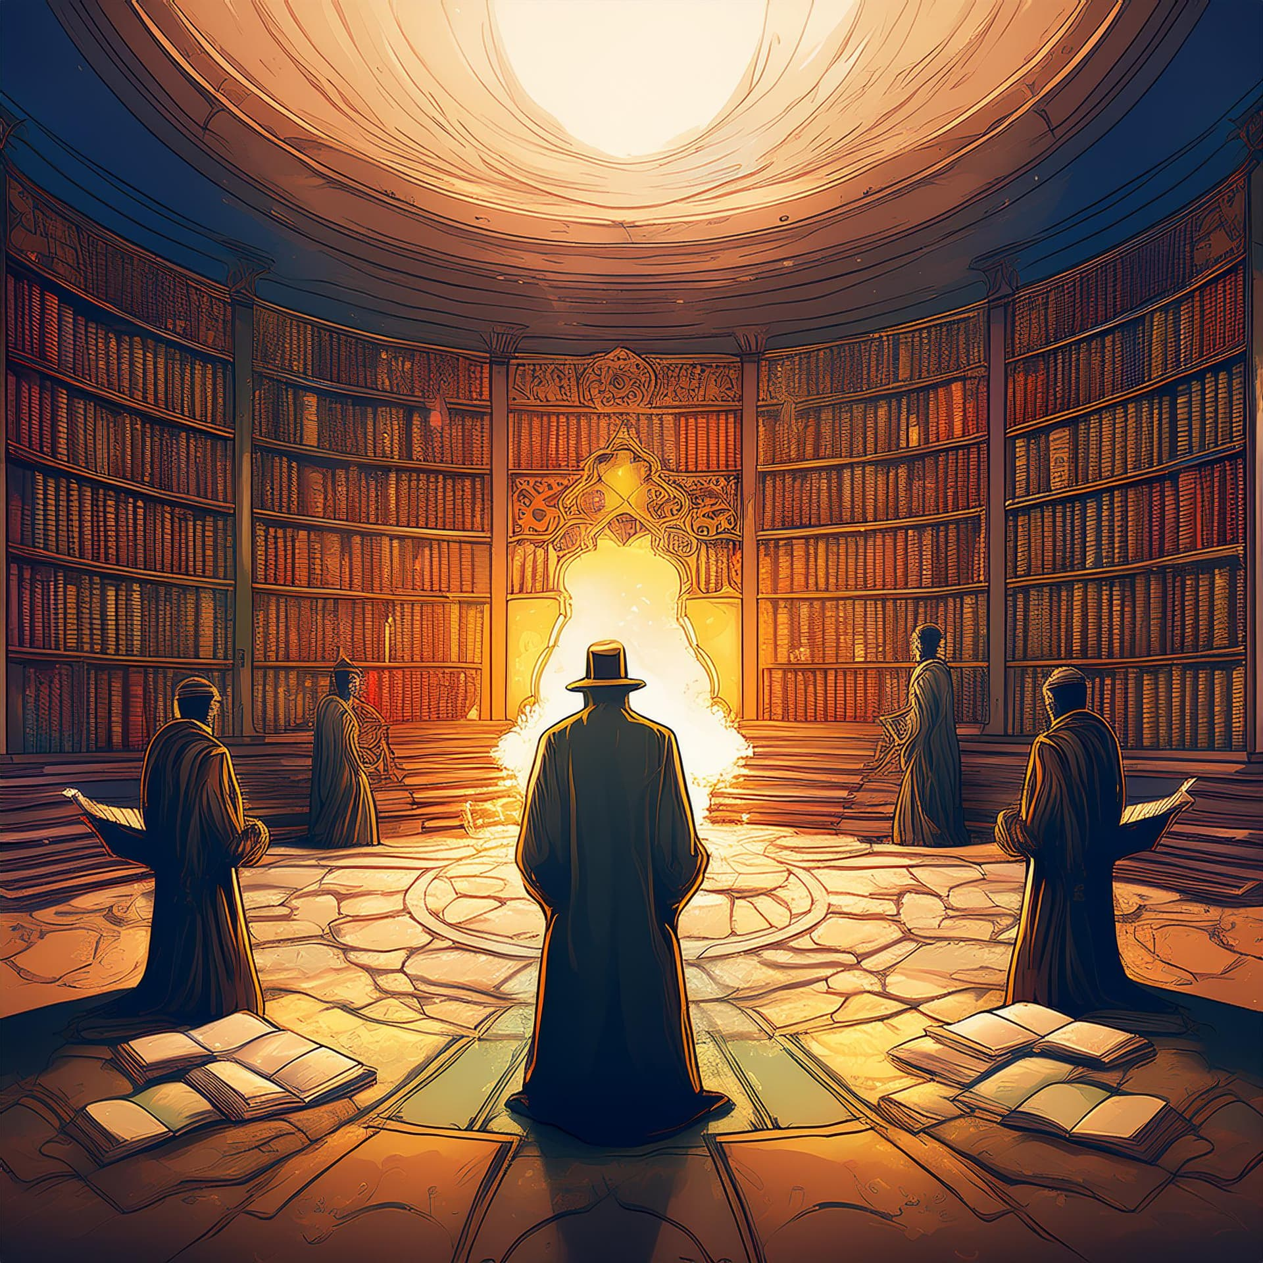
מדבר שקר תרחק
וכן כתב באורחות צדיקים (סוף שער השקר) וז"ל: ובכל אלו שהתירו חכמים לשנות, אם יכול לעשות שלא ישקר, הוא טוב יותר ממה שישקר,
כגון אם שואלין לו יודע אתה מסכתא פלונית? ישיב: וכי אתה סבור שאני יודע? ואם יוכל לסלק השואל בענין שלא ישקר, הוא טוב מאד.

Slide 19
סיכום
חותמו של הקב"ה אמת
שאיפה לדרך הישר
הכרה במורכבות המציאות
אחריות מוסרית בעידן הדיגיטלי

